Slide 1

MÔN GDCD LỚP 7
BÀI 2: TRUNG THỰC

Slide 2

BÀI 2: TRUNG THỰC
I. TRUYỆN ĐỌC (đọc và trả lời câu hỏi gợi ý)
II. NỘI DUNG BÀI HỌC
1. Khái niệm
2. Biểu hiện
3. Ý nghĩa
III. LUYỆN TẬP

Slide 3

I. TRUYỆN ĐỌC:
“Sự công minh, chính trực của một nhân tài”
“ Không một ai thời cổ có thể sánh bằng !” - Đó là lời khen và đánh giá của Mi-ken-lăng-giơ* đối với Bra-man-tơ, một kiến trúc sư nổi tiếng của Ý thời bấy giờ. Bra-man-tơ vốn không phải là người mà Mi-ken-lăng-giơ ưa thích, mà là một kình địch - người làm hại không ít đến sự nghiệp của ông. Bra-man-tơ, vì ngại danh tiếng của Mi-ken-lăng-giơ sẽ lẫy lừng, lấn át mình nếu ông hoàn thành được ngôi mộ cho Giáo hoàng Giuy-lơ II, nên đã tìm cách cản trở việc xây dựng ngôi mộ đó. Điều này đã làm Mi-ken-lăng-giơ vô cùng tức giận. Song, khi đảm nhận xây dựng nóc tròn của giáo đường Xanh Pi-e, cân nhắc xét duyệt các phương án xây dựng, Mi-ken-lăng-giơ đã công khai đánh giá rất cao Bra-man-tơ. Ông tuyên bố : “Với tư cách là nhà kiến trúc, Bra-man-tơ thực vĩ đại. Không một ai thời cổ có thể sánh bằng !”.
Lời đánh giá trên biểu lộ tính cách trung thực, trọng chân lí và công minh của một nhân tài vĩ đại.
(Theo Cuộc sống và sự nghiệp, tập 5 NXB Kim Đồng, Hà Nội, 1976

Slide 4
Câu hỏi gợi ý:
a. Mi-ken-lăng-giơ đã có thái độ như thế nào đối với Bra-man-tơ, một người vốn kình địch với ông?
b. Vì sao Mi-ken-lăng-giơ lại xử sự như vậy? Điều đó chúng tỏ ông là người như thế nào?
c. Em hiểu thế nào là trung thực và tác dụng của nó đối với đời sống cộng đồng?

Slide 5
I. TRUYỆN ĐỌC:
a. Mi-ken-lăng-giơ có thái độ tức giận khi Bra-man-tơ tìm mọi thủ đoạn cản trở việc xây mộ của ông, làm hại đến danh tiếng của ông. Nhưng Mi-ken-lăng-giơ đã đánh giá rất trung thực, khách quan về Bra-man-tơ “Không một ai thời cổ có thể sáng bằng”
b. Mi-ken-lăng-giơ xử sự như vậy là do: ông biết nhìn nhận sự thật, sống khiêm tốn, tự nhìn nhận bản thân và tôn trọng tài năng của người khác, trung thực khi đánh giá sự việc.
Điều đó chứng tỏ Mi-ken-lăng-giơ là người trung thực, tôn trọng sự thật, tôn trọng tài năng của người khác (dù đó là kẻ thù của mình).

Slide 6

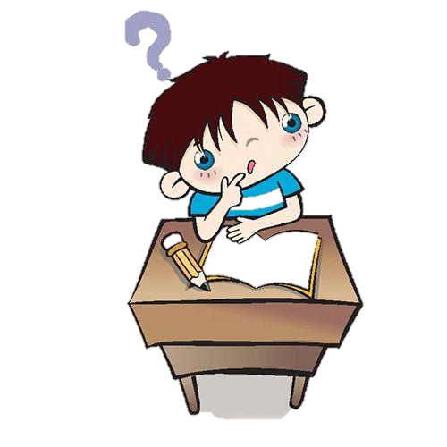
I. TRUYỆN ĐỌC:
Chúng ta cần luôn trung thực trong cuộc sống mọi lúc, mọi nơi, có như vậy mọi người sẽ quý trọng và khâm phục hơn.
Cần học tập tấm gương của Mi-ken-lăng-giơ.
Thế nào là
trung thực?

Slide 7

GHI BÀI
BÀI 2. TRUNG THỰC
TRUYỆN ĐỌC
NỘI DUNG BÀI HỌC
Khái niệm
Trung thực là luôn luôn tôn trọng sự thật, tôn trọng lẽ phải.
Biểu hiện của trung thực là thế nào?

Slide 8
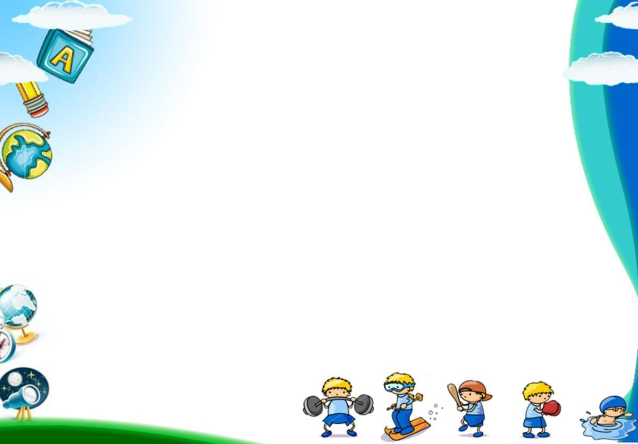
Tìm những ví dụ/ việc làm thể hiện trung thực hoặc thiếu trung thực trong học tập, trong quan hệ với mọi người, trong hành động, ngoài xã hội.

Slide 9

Trong học tập, quan hệ với mọi người, hành động
Trung thực | Thiếu trung thực
- Không gian lận khi thi cử. | - Làm hộ bài cho bạn.
- Không nhìn bài bạn giờ kiểm tra. | - Quay cóp trong giờ kiểm tra.
- Không nói dối bạn bè và thầy cô giáo. | - Nhận lỗi thay bạn.
- Không nói xấu sau lưng người khác. | - Bao che thiếu xót cho người đã giúp đỡ mình
- Không nói dối hay tranh công đổ lỗi cho người khác. | - Nói dối cha mẹ, thầy cô giáo.
- Dũng cảm nhận lỗi khi mình làm sai. | - Không dám thẳng thắng phê bình bạn khi bạn làm sai, vì đó là bạn thân.
- Bênh vực, bảo vệ chân lí, lẽ phải. | - Dối tra, xuyên tạc, bóp méo sự thật.
- Đấu tranh phê phán những việc làm sai trai. | - Nhặt được của rơi không trả lại cho người mất.
- Không lấy cắp đồ dùng của người khác | - Trộm cắp tài sản của người khác.

Slide 10
GHI BÀI
BÀI 2. TRUNG THỰC
TRUYỆN ĐỌC
NỘI DUNG BÀI HỌC
2. Biểu hiện:
- Sống ngay thẳng, thật thà.
- Dám dũng cảm nhận lỗi khi mắc khuyết điểm.
Vì sao phải rèn luyện tính
trung thực?

Slide 11

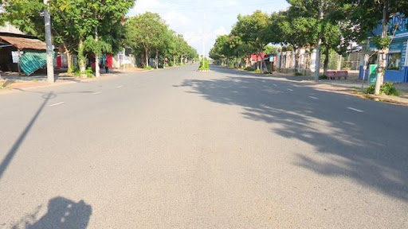
Việc làm trung thực - ngoài xã hội
Người dân thực hiện khai báo y tế và chỉ thị 16 trung thực, nghiêm túc

Slide 12
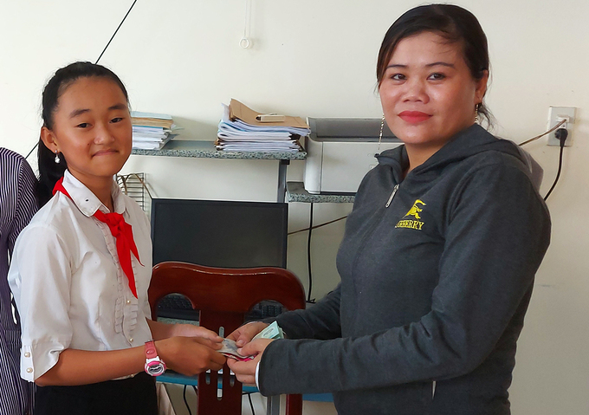
Việc làm trung thực - ngoài xã hội
Đồng Tháp- Nguyễn Thị Như Ý học lớp 7 ở huyện Tháp Mười, nhặt được ví có 14 triệu đồng, mang đến công an nhờ trả lại người đánh rơi.

Slide 13
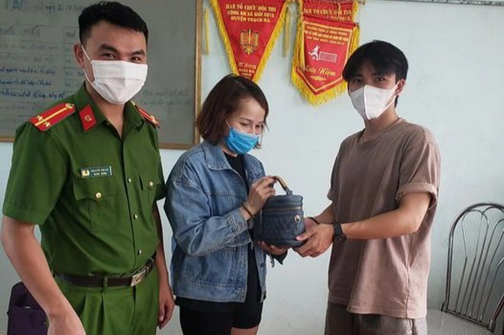
Việc làm trung thực - ngoài xã hội
Sáng ngày 15/8/2021, khi em Nguyễn Đình Thái (SN 2000, trú tại Hà Tĩnh) đang đi trên đường, đoạn thuộc xã Thạch Hải, thì phát hiện một chiếc túi xách màu xanh, bên trong có số tiền 30 triệu đồng cùng một số giấy tờ khác. Thái quyết định ngồi bên đường chờ chủ nhân chiếc túi quay lại tìm, nhưng chờ chừng 2 giờ đồng hồ vẫn không ai tới nhận. Thái liền đến Công an xã Thạch Hải để nhờ tìm chủ nhân số tài sản trên.

Slide 14
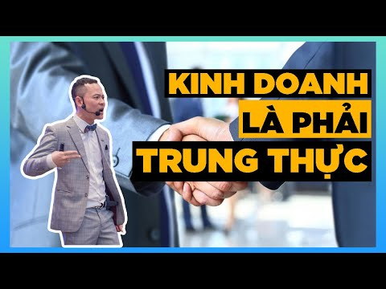
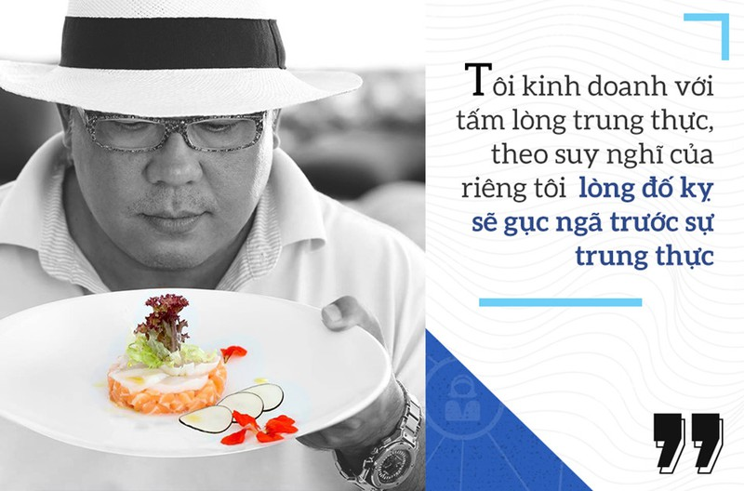
Việc làm trung thực - ngoài xã hội
Trung thực trong kinh doanh mang lại uy tính cá nhân, hiệu quả kinh tế cao

Slide 15
Trên đường đi học về, Nguyễn Thế Tùng – học sinh lớp 11B1, Trường THPT Trần Nguyên Hãn, Hải Phòng vô tình va vào một chiếc ô tô đỗ bên lề đường khiến gương xe bị vỡ. Ban đầu, Tùng tỏ ra khá sợ hãi và lo không có tiền đền. Nhưng ngay sau đó, Tùng nghĩ nếu mình bỏ đi thì người chủ xe sẽ phải tự bỏ tiền ra để sửa chữa hậu quả do chính cậu gây ra.
Cố gắng tìm kiếm chủ xe nhưng không được, lại đang vội về nhà để kịp đi học tiết buổi chiều, Tùng đã để lại số điện thoại, kèm theo lời nhắn và dán lên xe: “Do vô tình nên cháu đâm vào gương ô tô. Cháu xin lỗi ạ! Liên lạc với cháu theo số điện thoại để cháu đền ạ. (Do cháu không biết chủ ô tô là ai)”. Tùng chia sẻ, sau khi để lại lời nhắn xin lỗi, “em đạp xe đi khỏi đó mà trong lòng không còn thấy sợ hãi, chỉ thấy rất thanh thản”.
Lời xin lỗi viết vội đã được chính chủ xe là anh Nguyễn Hữu Chung, một bác sĩ cũng trú tại Hải Phòng chụp lại và chia sẻ lên Facebook của mình. Anh đã gọi điện cho Tùng theo số điện thoại cậu để lại nhưng không phải là trách mắng hay bắt đền mà để khen ngợi lòng dũng cảm, trung thực của cậu và dặn cậu “không phải lo đền gương, cứ yên tâm học tập”.
(Theo dantri.com.vn)

Slide 16
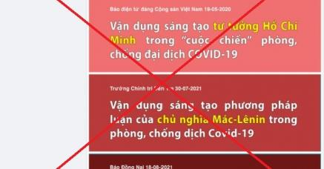
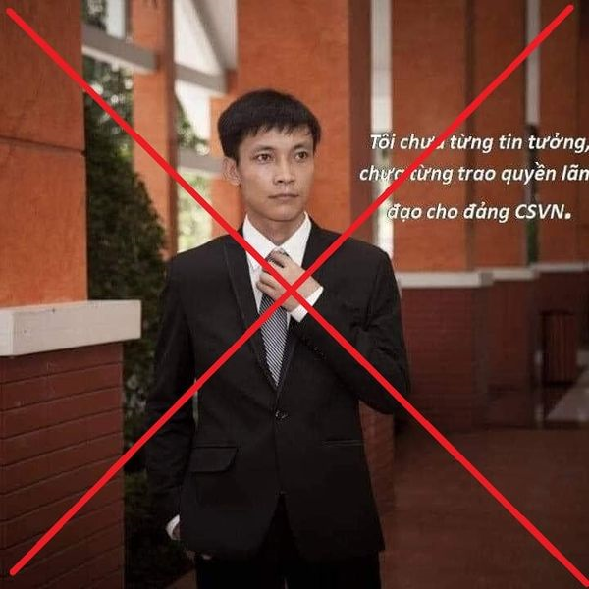
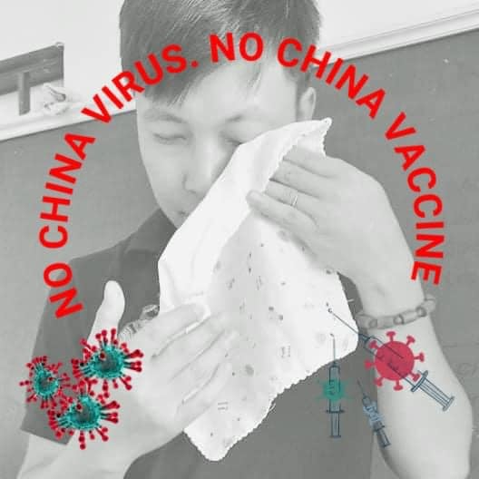
Việc làm thiếu trung thực - ngoài xã hội
Tuyên truyền thông tin sai sự thật, kích động chống phá nhà nước Việt Nam trong công cuộc phòng chống đại dịch COVID- 19

Slide 17
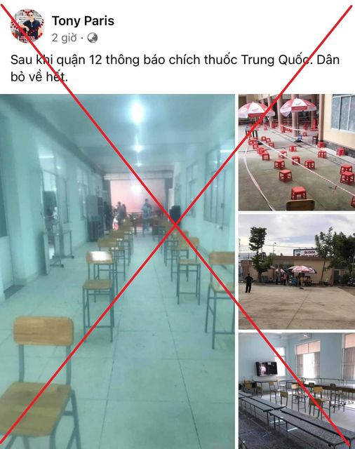
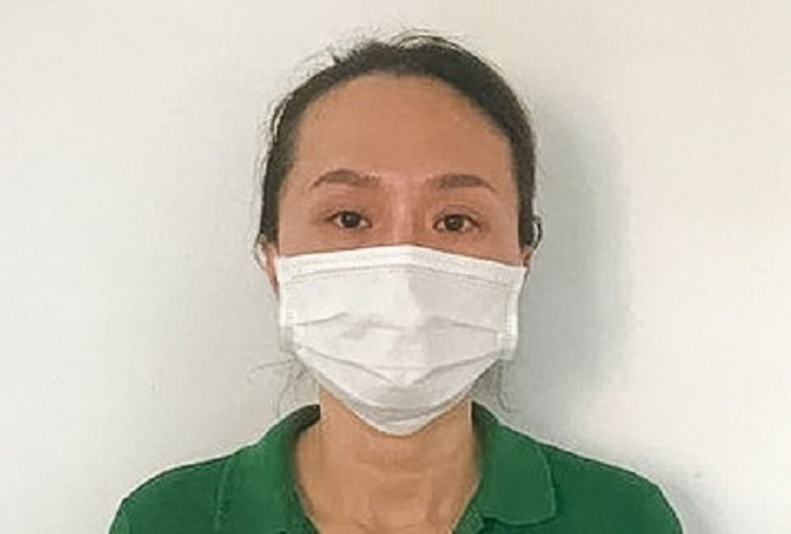
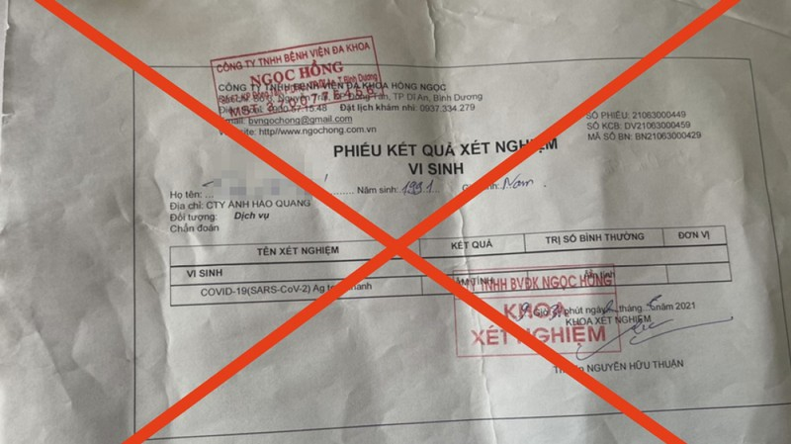
Việc làm thiếu trung thực - ngoài xã hội
Người phụ nữ làm “Dịch vụ” tiêm vắc xin COVID- 19, trục lợi 60 triệu đồng
Tung tin sai sự thật, lừa dối người khác trục lợi cho bản thân
Làm giả giấy test COVID-19 để đi đường

Slide 18
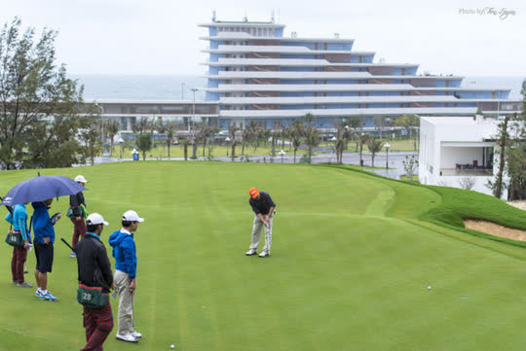
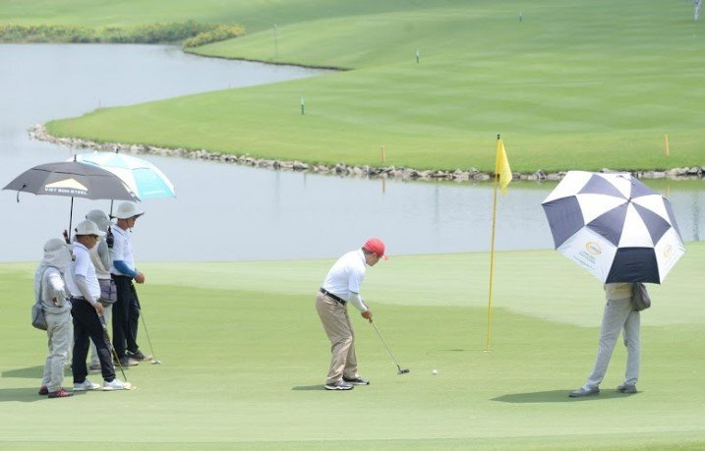
Việc làm thiếu trung thực - ngoài xã hội
Lãnh đạo tỉnh đi chơi golf trong mùa dịch

Slide 19
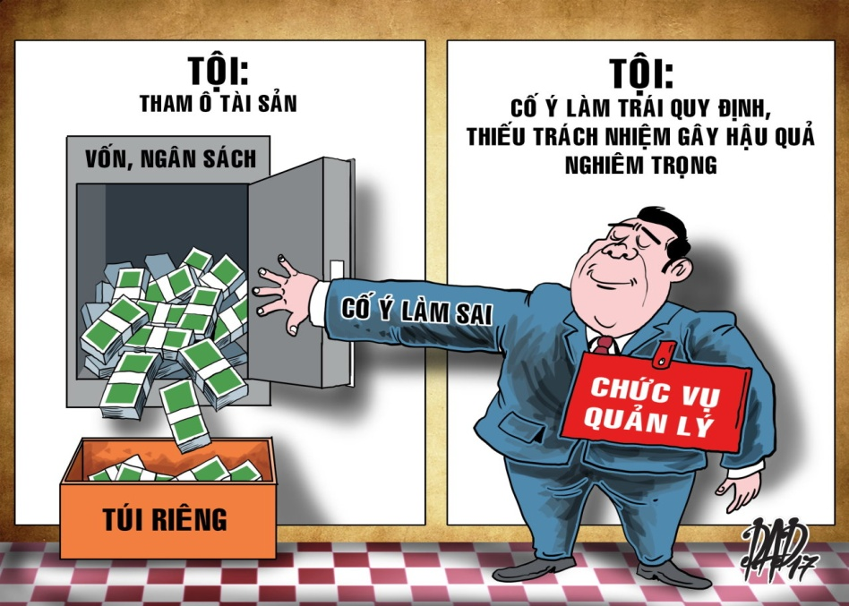
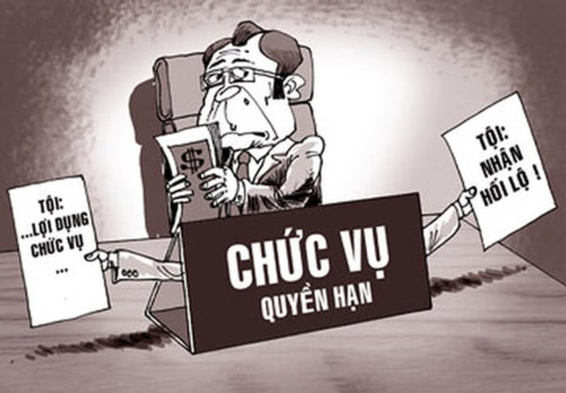
Việc làm thiếu trung thực - ngoài xã hội
Lợi dụng chức vụ, quyền hạn, tham ô tài sản nhà nước

Slide 20
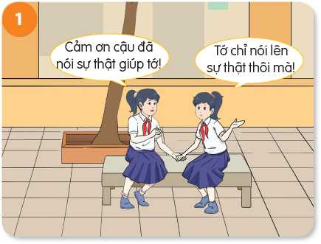
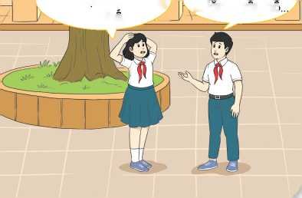
Tớ không nghĩ nói dối lại ảnh hưởng như thế
Tớ cảm thấy rất lo lắng và xấu hổ
2
Tác dụng của
trung thực
đối với cá nhân,
với đời sống
cộng đồng?
Tác hại của
trung thực
đối với cá nhân, với đời sống
cộng đồng?

Slide 21


Tác dụng của
trung thực
Tác hại của
thiếu trung thực
Cá nhân: được kính trọng, tin cậy, yêu mến, nâng cao giá trị đạo đức của mỗi người, làm lành mạnh các mối quan hệ xã hội.
Cộng đồng: đất nước phát triển, xã hội tốt đẹp lành mạnh.
Cá nhân: mất lòng tin, gây mâu thuẫn, bị xử lý theo quy định
Cộng đồng: đất nước kém phát triển, xã hội mất công bằng, thiếu văn minh

Slide 22
GHI BÀI
BÀI 2. TRUNG THỰC
TRUYỆN ĐỌC
NỘI DUNG BÀI HỌC
3. Ý Nghĩa:
- Là đức tính cần thiết và quý báu.
-Giúp ta nâng cao phẩm giá, làm lành mạnh các mối quan hệ xã hội.
- Được mọi người tin yêu, kính trọng.

Slide 23
Người trung thực có phải là luôn luôn nói ra sự thật trong bất kì hoàn cảnh nào hay không?
CÙNG SUY NGẪM

Slide 24

Trung thực không có nghĩa là biết gì, nghĩ gì cũng tùy tiện nói ra
Mà phải nói đúng lúc, đúng chỗ và đúng đối tượng. Có một số trường
hợp không nói ra sự thật nhưng vẫn không phải là thiếu trung thực
TH1. Đối với kẻ gian, kẻ địch ta không thể nói sự thật với họ
Thể hiện sự cảnh giác với kẻ thù
TH2. Đối với bệnh nhân, thầy thuốc nhiều khi không thể
nói hết sự thật về bệnh tình của họ
Thể hiện tính nhân đạo
TH3. Người vợ đau yếu nhưng sợ chồng và các con lo lắng.
Bà vẫn bảo mình khỏe và cố gắng đi làm.
Thể hiện sự hi sinh, chịu đựng của người phụ nữ

Slide 25
Tìm những ca dao, tục ngữ, danh ngôn về trung thực

Slide 26
Những câu ca dao, tục ngữ, danh ngôn nói về trung thực:
Ca dao:
“Người gian thì sợ người ngay.
Người ngay chẳng sợ đường cày cong queo”.
- Tục ngữ:
Cây ngay không sợ chết đứng.
- Danh ngôn:
“Phải thành thật với mình, có thế mới không dối trá với người khác”

Slide 27

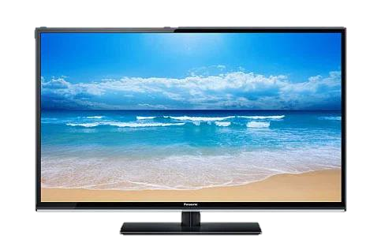
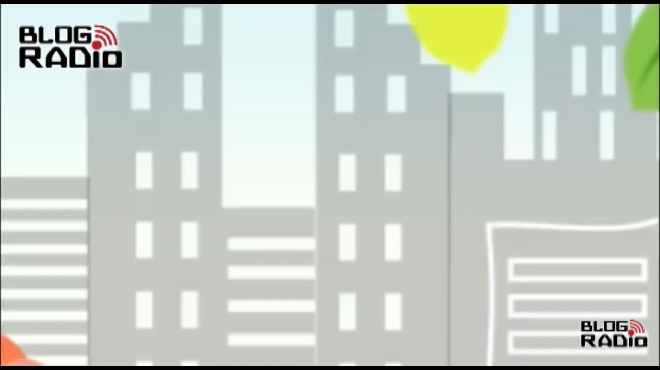
III. LUYỆN TẬP
Bài tập trong sgk trang 8 Giáo dục công dân 7

Slide 28
III. LUYỆN TẬP Bài a/ (trang 8 sgk Giáo dục công dân 7)
Hành vi nào thể hiện tính trung thực ?
a- Làm hộ bài cho bạn.
b- Quay cóp trong giờ kiểm tra.
c- Nhận lỗi thay cho bạn.
d-Thẳng thắn phê bình khi bạn mắc khuyết điểm.
đ-Dũng cảm nhận lỗi của mình.
e -Nhặt được của rơi đem trả lại người mất.

Slide 29
III. LUYỆN TẬP Bài b (trang 8 sgk Giáo dục công dân 7)
Thầy thuốc dấu không cho người bệnh biết sự thật về căn bệnh hiểm nghèo của họ. Em có suy nghĩ gì về việc làm đó của người thầy thuốc?
Bài c (trang 8 sgk Giáo dục công dân 7)
Hãy kể lại những việc làm thể hiện tính trung thực hoặc thiếu trung thực mà em thấy trong cuộc sống hằng ngày?

Slide 30
III. LUYỆN TẬP Bài d (trang 8 sgk Giáo dục công dân 7)
Đối với học sinh, để rèn luyện tính trung thực, theo em cần phải làm gì?
Bài đ (trang 8 sgk Giáo dục công dân 7)
Hãy kể lại một câu chuyện nói về đức tính trung thực (hoặc sưu tầm mội đoạn thơ hay ca dao, tục ngữ, danh ngôn nói về đức tính này)

Slide 31

Hướng dẫn về nhà
Học thuộc nội dung bài học .
Làm bài tập trong sách giáo khoa.
Chuẩn bị bài mới: Tự trọng.
+ Đọc trước truyện đọc và trả lời câu hỏi gợi ý.
+ Tìm ví dụ về tự trọng và thiếu tự trọng

Slide 32
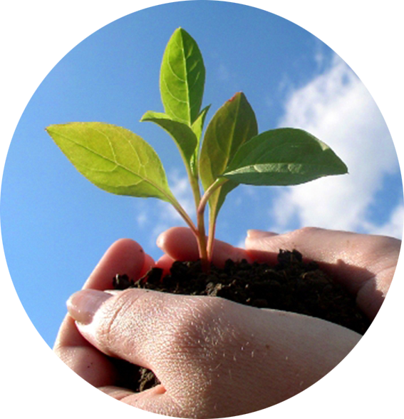
MỖI NGÀY CUỘC SỐNG ĐI QUA
ĐỂ CÂY ĐẠO ĐỨC NỞ HOA TRONG LÒNG.

Slide 33


